Slide 1

Εργασία 0
Κωνσταντίνα (Νάντια) Καϊρακτίδη
ΑΜ : 1068622
Μάθημα : Αλληλεπίδραση Ακτινοβολίας και Ατμόσφαιρας

Slide 2
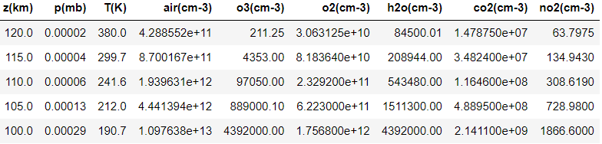
Μέρος 1^{ο}
Στο 1^{ο} μέρος της εργασίας αυτής, επεξεργαζόμαστε δεδομένα από 3 διαφορετικές ως προς το γεωγραφικό πλάτος περιοχές. Οι περιοχές αυτές είναι ο Ισημερινός, τα μέσα πλάτη και τα υποαρκτικά πλάτη. Ο Ισημερινός, ως γνωστόν, δεν παρουσιάζει μεγάλες μεταβολές κατά την διάρκεια του χρόνου, σε αντίθεση με όλες τις υπόλοιπες περιοχές του πλανήτη. Για τον λόγο αυτό, για τον Ισημερινό μελετάμε ένα σετ δεδομένων ενώ για τις άλλες δύο περιοχές διαθέτουμε από 2 σετ δεδομένων, ένα για το καλοκαίρι και ένα για τον χειμώνα. Τα δεδομένα που διαθέτουμε είναι συναρτήσεις του ύψους και φαίνονται, ενδεικτικά, στον παρακάτω πίνακα.

Slide 3
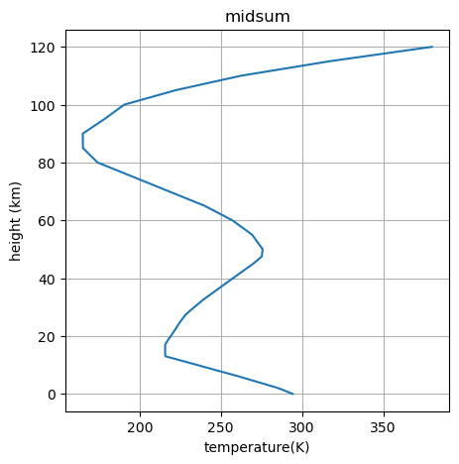
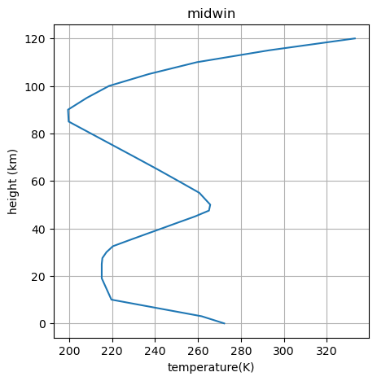
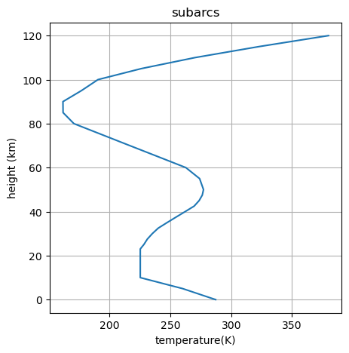
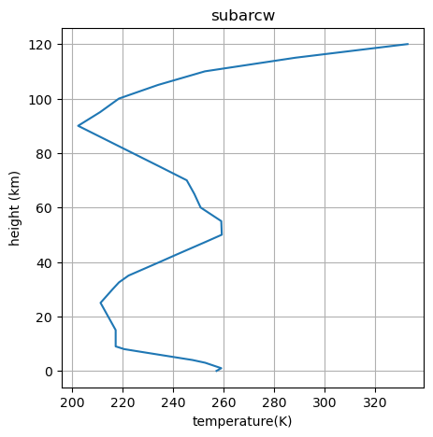
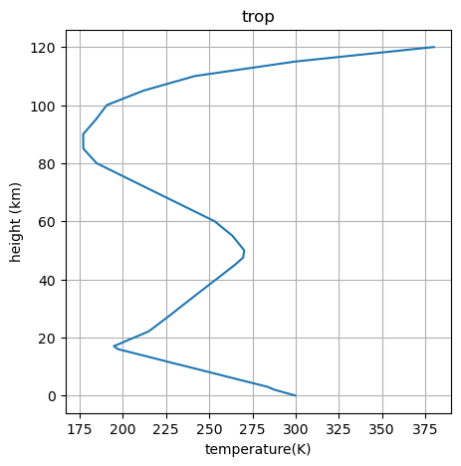
Τα διαγράμματα θερμοκρασίας – ύψους μας φανερώνουν τα όρια της τροπόσφαιρας καθώς εκεί είναι που παρατηρείται θερμοκρασιακή αναστροφή. Από την θεωρία γνωρίζουμε ότι η τροπόσφαιρα εκτείνεται υψηλότερα στους τροπικούς και οι παρακάτω γραφικές μας το επιβεβαιώνουν καθώς παρατηρούμε ότι στους τροπικούς η τροπόσφαιρα εντοπίζεται λίγο χαμηλότερα από τα 20 km ενώ στα μέσα και υποαρκτικά πλάτη η τροπόπαυση παρατηρείται σε χαμηλότερο υψόμετρο. Από τις γραφικές είναι πολύ εύκολος και ο προσδιορισμός των υπολοίπων στρωμάτων της ατμόσφαιρας.

Slide 4
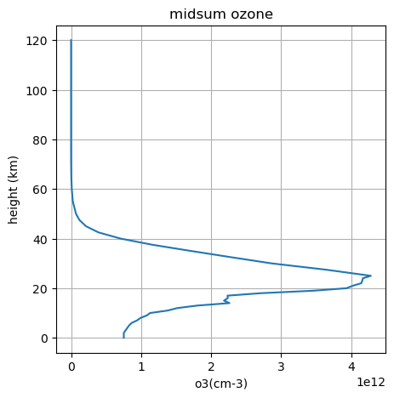
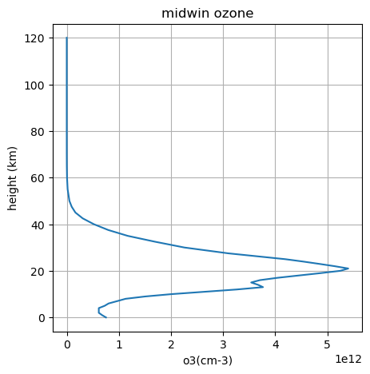
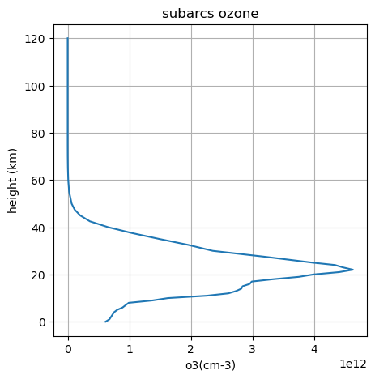
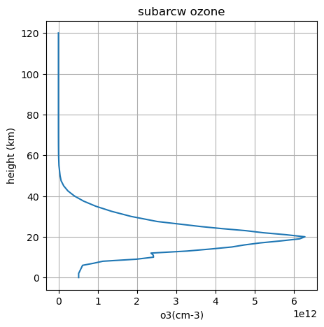
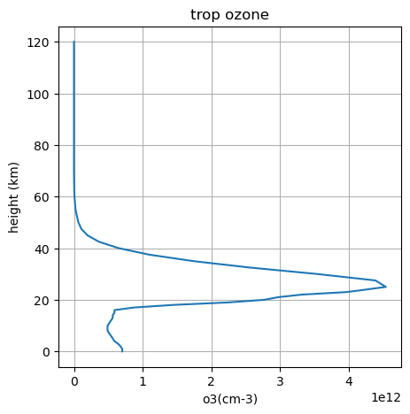
Γνωρίζουμε ότι το μεγαλύτερο ποσοστό του όζοντος βρίσκεται στην στρατόσφαιρα (15-50km) κάτι που επιβεβαιώνεται σε όλες τις γραφικές. Πάνω από τον Ισημερινό, αναμένουμε μικρότερες τιμές λόγω της μεταφοράς αερίων μαζών προς τους πόλους. Επίσης, λόγω της χρονικής μεταβολής της ηλιακής δραστηριότητας μέσα στον χρόνο, αναμένουμε μεγαλύτερες τιμές συγκέντρωσης κατά το χειμώνα κάτι που επίσης βλέπουμε στις γραφικές αν συγκρίνουμε για το ίδιο πλάτος τις τιμές στον άξονα x για κάθε εποχή.

Slide 5
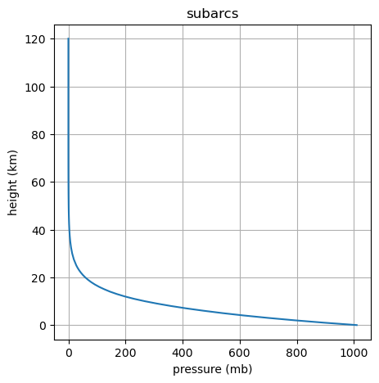

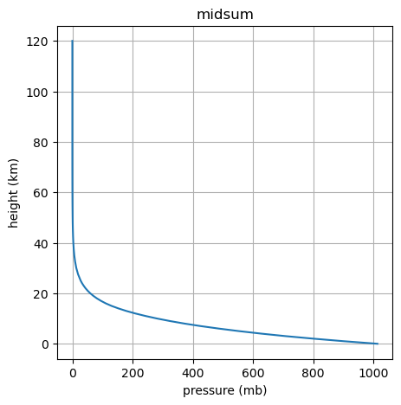
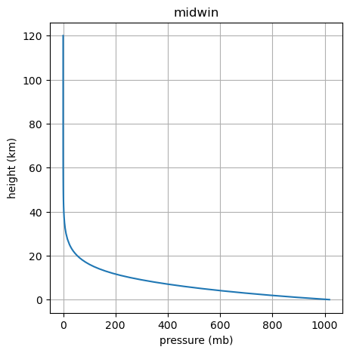
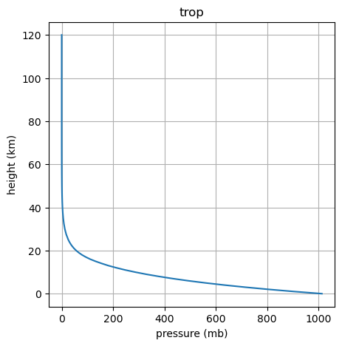
pressure

Slide 6
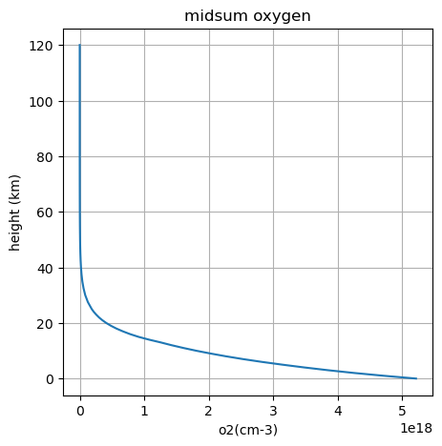
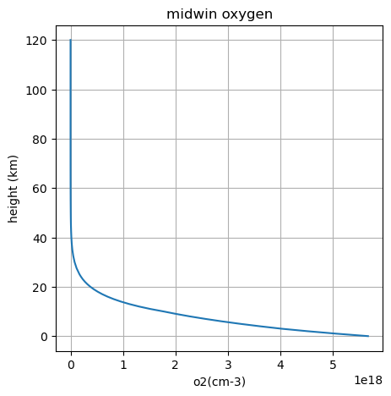
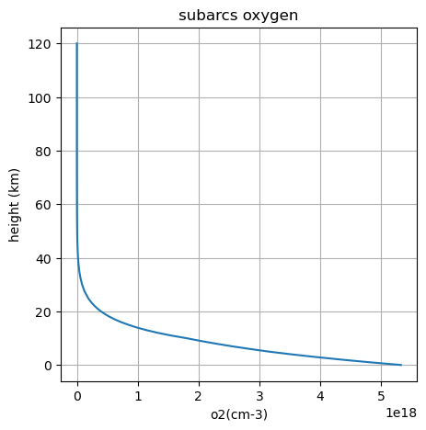
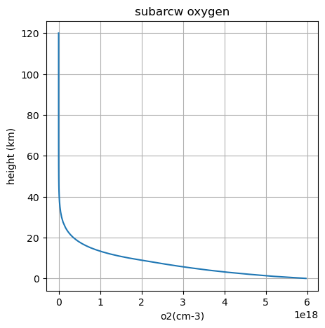
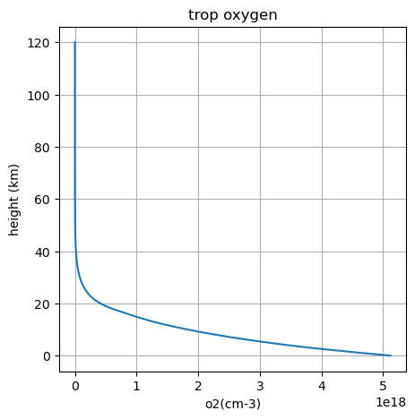

Slide 7
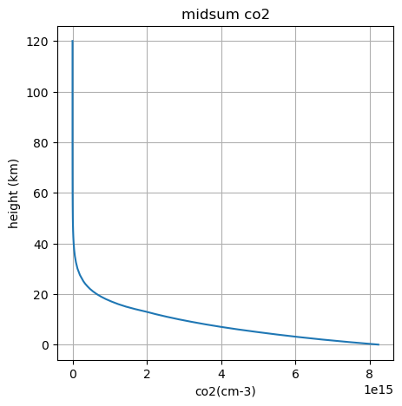
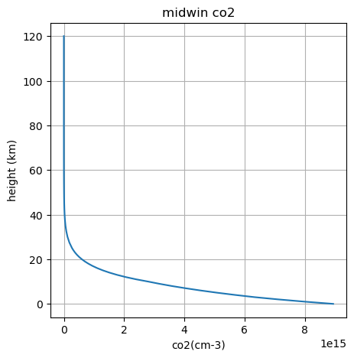
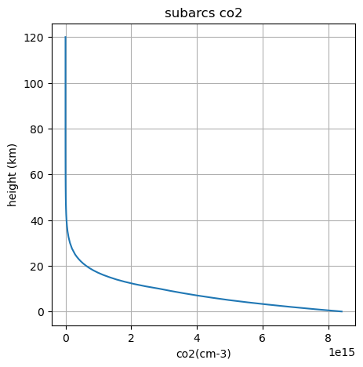
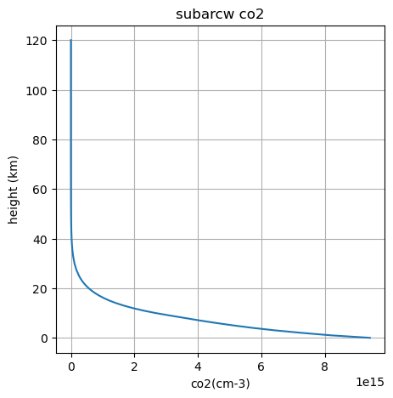
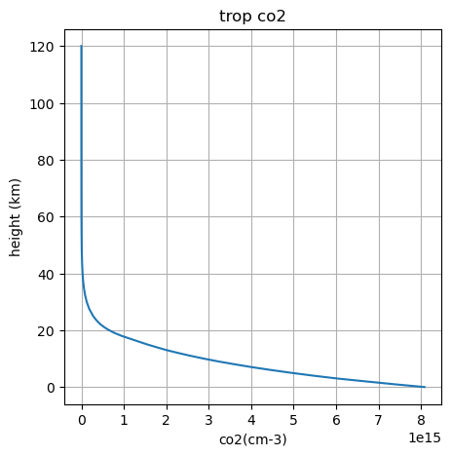
Για το

Slide 8
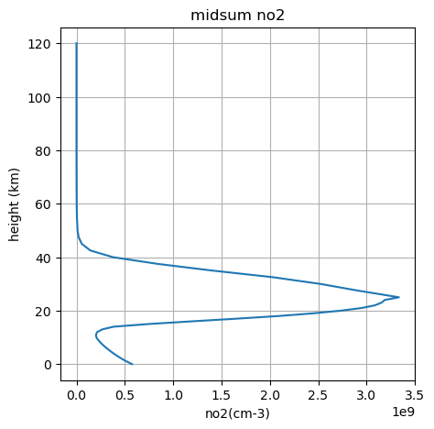

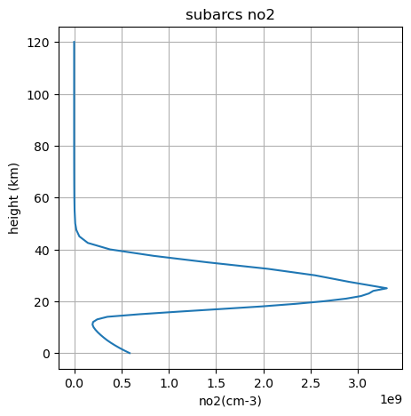
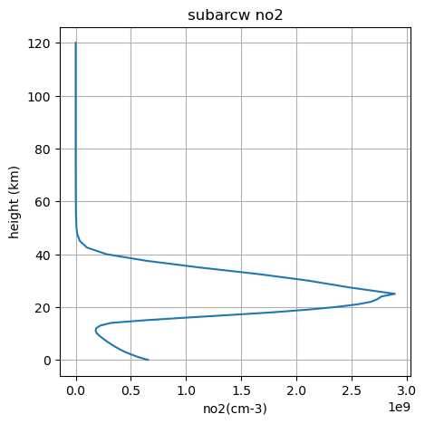


Slide 9
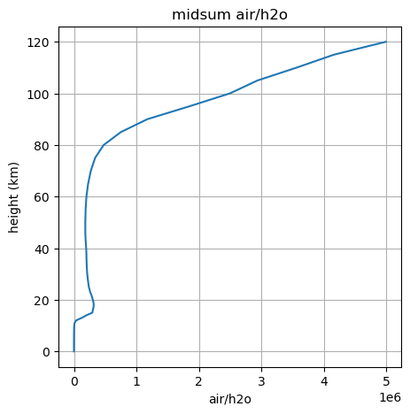


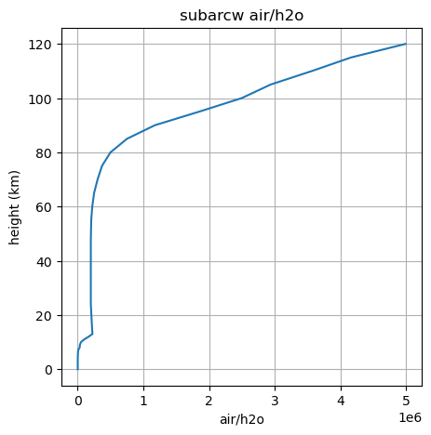
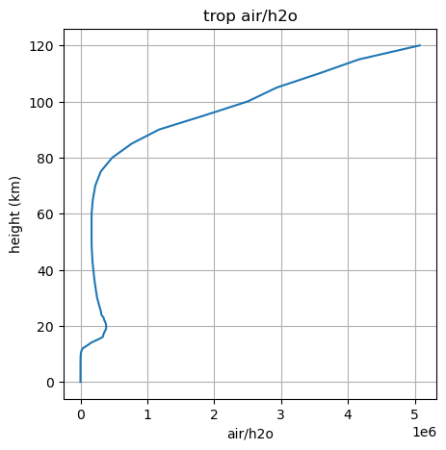

Slide 10

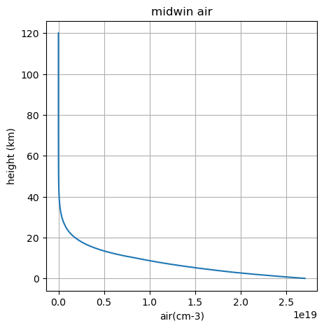
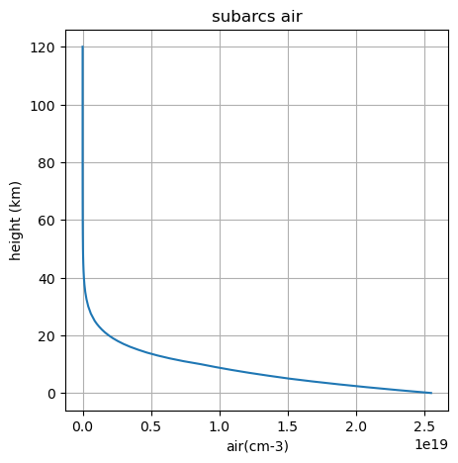
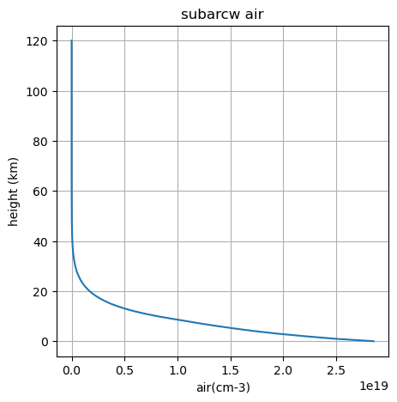
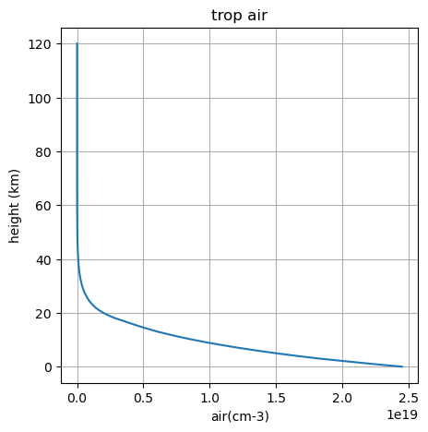

Slide 11
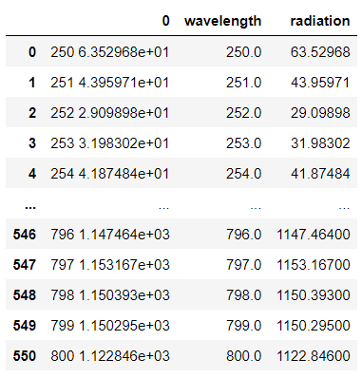
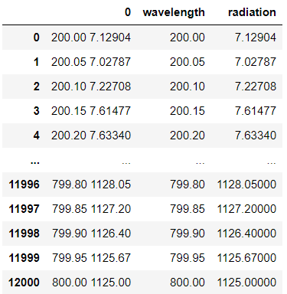
Μέρος 2ο
Το δεύτερο μέρος της εργασίας περιλαμβάνει δύο διαφορετικά datasets όπου περιέχουν φάσματα της ηλιακής ακτινοβολίας δηλαδή μετρήσεις της ροής ακτινοβολίας (spectral irradiance) για διαφορετικά μήκη κύματος. Η διαφορά μεταξύ των δύο μετρήσεων έγκειται στην ακρίβεια καθώς το 1ο σετ που από εδώ και πέρα θα ονομάζεται kurudz έχει ακρίβεια 1nm και το 2ο σετ που ονομάζεται atlas_plus έχει ακρίβεια 0.05 nm. Παρακάτω εμφανίζονται τα δύο σετ σε αντιπαράθεση μεταξύ τους.
kurudz
atlas_plus

Slide 12
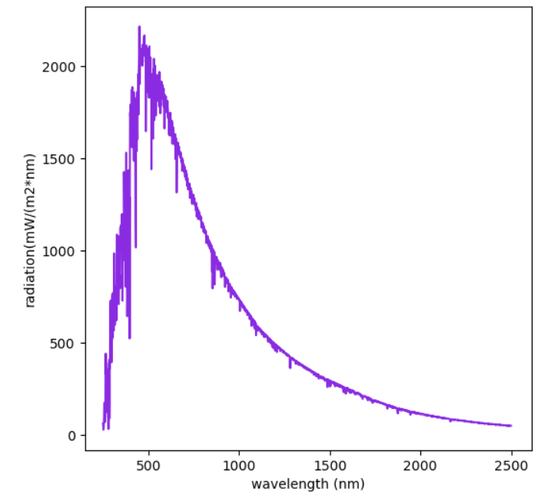
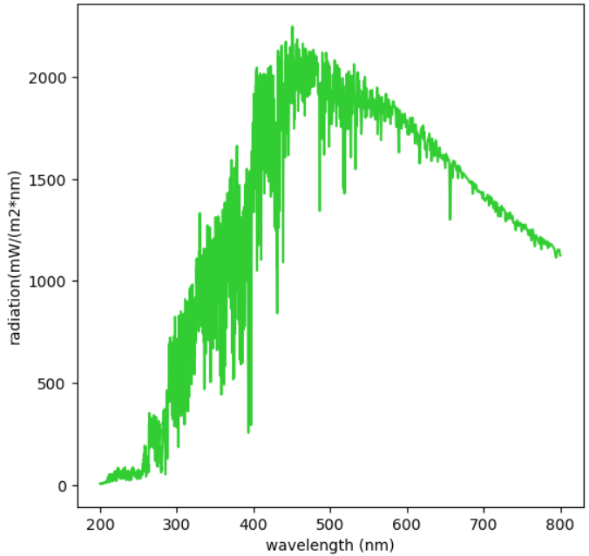
Αρχικά, κόψαμε τις τιμές του μήκους κύματος που ξεπερνούσαν τα 2.500nm στο 1^{ο} σετ μετρήσεων και κάναμε μία πρώτη γραφική παράσταση έτσι ώστε να έχουμε μία καλύτερη εικόνα των δεδομένων. Με μωβ χρώμα απεικονίζεται το σετ kurudz και με πράσινο το atlas_plus. Είναι εμφανές ότι το ένα σετ περιέχει τιμές σε μεγαλύτερο εύρος όσων αφορά το μήκος κύματος ενώ το δεύτερο έχει περισσότερες τιμές της ακτινοβολίας σε μικρότερο εύρος.

Slide 13
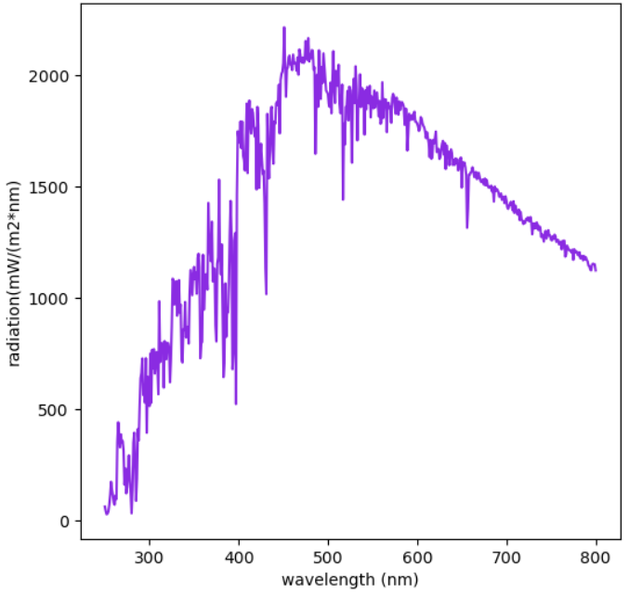
Για καλύτερη σύγκριση των δύο σετ, ζουμάρουμε στην 1η γραφική έτσι ώστε να μελετάμε το ίδιο κομμάτι του φάσματος και στις 2 περιπτώσεις. Με μία πρώτη ματιά παρατηρούμε σαφώς ότι η 2η γραφική είναι πιο πυκνή, κάτι που είναι αναμενόμενο καθώς είναι "φορτωμένη" με περισσότερα δεδομένα. Το σημαντικό που πρέπει να σχολιαστεί είναι το γεγονός ότι και οι δύο καμπύλες έχουν την ίδια μορφολογία και παρατηρούμε τα ίδια peaks (τόσο για τις ελάχιστες όσο και για τις μέγιστες τιμές).

Slide 14
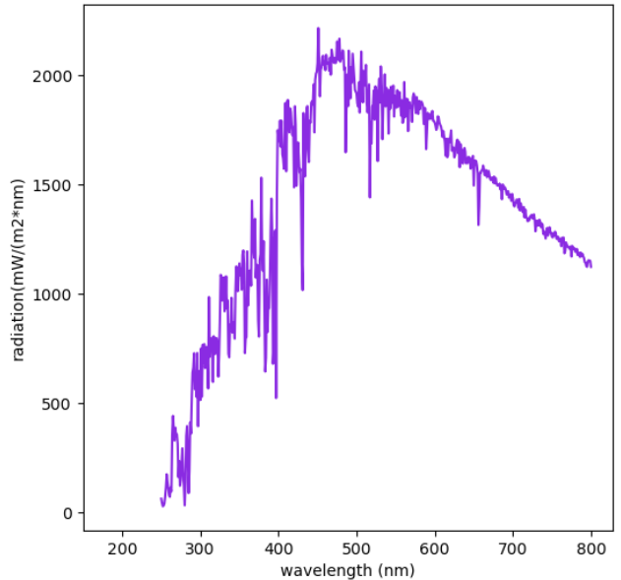
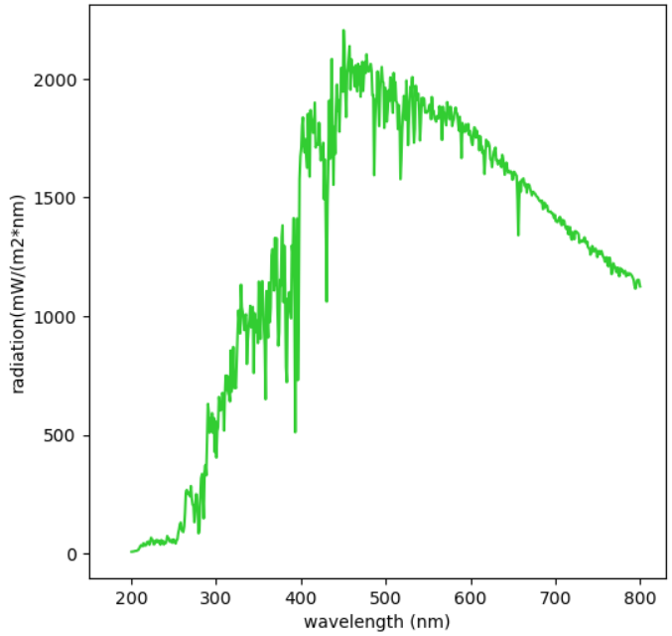
Στην συνέχεια, κάνουμε μέσες τιμές για την ακτινοβολία για το dataset με τις περισσότερες μετρήσεις έτσι ώστε να έχουμε μία μέτρηση ανά 1nm όπως ακριβώς συμβαίνει με το 1^{ο} dataset. Κάνοντας τις αντίστοιχες γραφικές παρατηρούμε ότι σε γενικές γραμμές οι δύο γραφικές είναι σχεδόν πανομοιότυπες με πολύ μικρές τοπικές αποκλίσεις. Συγκεκριμένα, παρατηρούμε μία απόκλιση στα χαμηλά μήκη κύματος (<300nm) καθώς και μία μικρότερη στα 500 nm στο 2^{ο} peak.

Slide 15
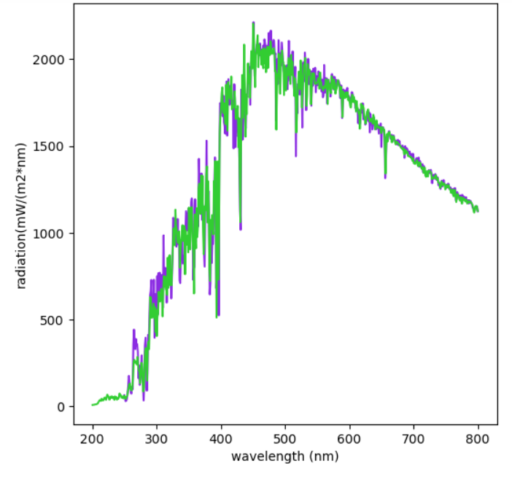
Για να αντιληφθούμε καλύτερα την απόκλιση των δύο καμπυλών, τις αναπαριστούμε στο ίδιο διάγραμμα έτσι ώστε να πέσει η μία πάνω στην άλλη. Η καλύτερη εικόνα εμφανίζεται για τα μεγαλύτερα μήκη κύματος (>600nm) ενώ στα μεσαία και χαμηλότερα μήκη κύματος παρατηρούνται αποκλίσεις, οι οποίες όμως δεν είναι εξαιρετικά μεγάλες. Συμπερασματικά μπορούμε να πούμε ότι, στην συγκεκριμένη περίπτωση, το όργανο με την μικρότερη ακρίβεια πλησιάζει ικανοποιητικά το όργανο με την μεγαλύτερη ακρίβεια, το οποίο όμως μετρά σε μικρότερο εύρος του φάσματος της ηλιακής ακτινοβολίας. Σε κάθε περίπτωση, πριν από κάποια μελέτη, πρέπει να αναλογιστούμε ποιο από τα δύο θα καλύψει τις εκάστοτε ανάγκες της έρευνας, δηλαδή αν επιθυμούμε μεγαλύτερη ακρίβεια ή εύρος στο φάσμα των μετρήσεών μας.

Slide 16
Η επεξεργασία των δεδομένων καθώς και η εξαγωγή των γραφικών παραστάσεων έγινε αποκλειστικά με την χρήση Python στο προγραμματιστικό περιβάλλον Jupyter. Ο κώδικας, καθώς και τα υπόλοιπα αρχεία που τον συνοδεύουν μπορούν να βρεθούν στον προσωπικό μου λογαριασμό στο Github.
Ευχαριστώ για την προσοχή σας.

